Slide 1
ANALISIS SENTIMEN PENGGUNA TWITTER TERHADAP MRT JAKARTA MENGGUNAKAN METODE MULTINOMIAL NAIVE BAYES
Nama : Ario Waskita
NPM : 51415011
Dosen Pembimbing : Prof. Dr. Da Silva

Slide 2
Latar Belakang
MRT Jakarta merupakan moda transportasi yang dapat digunakan oleh publik. Melalui media sosial Twitter, publik dapat meberikan opini mereka terkait MRT Jakarta. Opini dapat bersentimen positif atau negatif sehingga dilakukan analisis sentimen.

Slide 3
Tujuan Penelitian
Implementasi metode klasifikasi Multinomial Naive Bayes dalam melakukan analisis sentimen mengenai moda transportasi MRT Jakarta berdasarkan cuitan pengguna sosial media Twitter dengan menggunakan bahasa pemrograman Python.

Slide 4
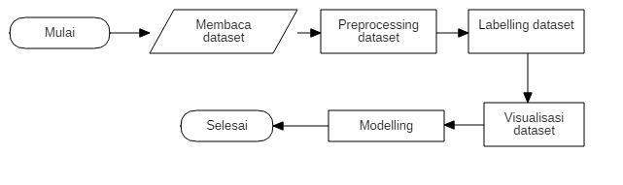
Rangkaian Alur Proses

Slide 5
Data Tweet
Data tweet mengenai MRT Jakarta diambil dari sosial media Twitter.
Data tweet dikumpulkan menggunakan keyword “@mrtjakarta”, “naik mrt jakarta”, dan “#mrtjakarta”.

Slide 6
Contoh Data Tweet
No | Tweet
1 | Naik @mrtjakarta moda transportasi modern keren deh pokok nya ???? https://t.co/MS9Ws4pJDo
2 | @mrtjakarta tolong disediakan atm dong di stasiun....susah bgt niy mau narik uang cash. ??
3 | @upena @mrtjakarta Semenjak ada dirimu. Dunia terasa indahnya.
4 | @dondiindrayana @mrtjakarta @DKIJakarta Memang baunya sangat menyengat dan membuat sesak napas
5 | Yaa Rabb, enak bat ngerasain Tugu Tani ke Lebak Bulus < 1 jam @PT_TransJakarta @mrtjakarta
Sumber: www.twitter.com

Slide 7
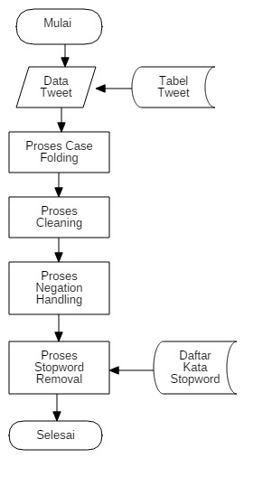
Preprocessing Dataset

Slide 8
Labelling Dataset
Menggunakan pendekatan lexicon dengan menggunakan kamus lexicon positif dan negatif.
Menentukan apakah data tweet bersentimen positif atau negatif berdasarkan kamus lexicon.

Slide 9
Contoh Hasil Labelling
Tweet | Hasil Preprocessing | Kata Positif | Kata Negatif | Hasil Labelling
@upena @mrtjakarta Semenjak ada dirimu. Dunia terasa indahnya. | semenjak ada dirimu dunia indahnya | 1 | 0 | positif
@dondiindrayana @mrtjakarta @DKIJakarta Memang baunya sangat menyengat dan membuat sesak napas | baunya menyengat sesak napas | 0 | 1 | negatif

Slide 10
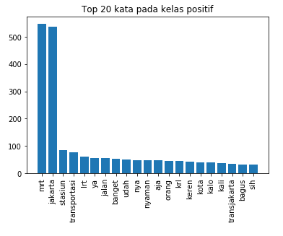
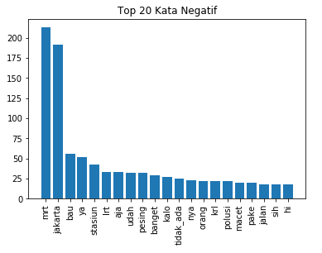
Visualisasi

Slide 11
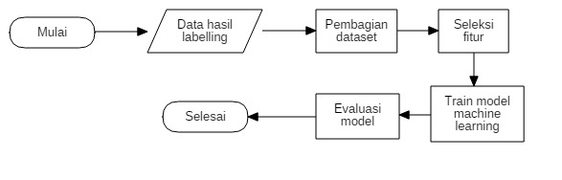
Proses Modelling

Slide 12
Contoh Ekstraksi Fitur
Index | Hasil Preprocessing
1 | mrt jakarta nyaman
2 | toilet mrt jakarta bau pesing
Index | mrt | jakarta | nyaman | toilet | bau | pesing
1 | 1 | 1 | 1 | 0 | 0 | 0
2 | 1 | 1 | 0 | 1 | 1 | 1

Slide 13
Pengaruh Fitur terhadap Model Klasifikasi
Parameter Min_df | Jumlah Fitur | Test Accuracy | Average Precision | Average Recall
1 | 3201 | 80% | 84% | 74%
2 | 1112 | 82% | 85% | 77%
3 | 670 | 83% | 85% | 77%
4 | 454 | 80% | 81% | 75%
5 | 340 | 81% | 82% | 76%

Slide 14
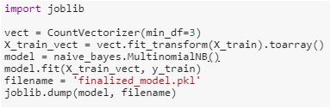
Train Model

Slide 15
Evaluasi Model
Berdasarkan hasil dari uji coba model Multinomial Naive Bayes Classifier terhadap data testing diperoleh confusion matrix seperti pada tabel
Hasil Labelling | Prediksi Model
 | Negatif | Positif
Negatif | True Negative (TN) = 34 | False Positive (FP) = 24
Positif | False Negative (FN) = 4 | True Positive (TP) = 102
Accuracy = 82,9%
Average Recall = 77,3%
Average Precision 85,2%

Slide 16
Prediksi Data Baru
Data | Data Tweet Baru
1 | perdana naik mrt jakarta.... bener bener seneng karena akhirnya indonesia punya kayak begini (walaupun baru di ibu kota, it’s okay progress takes time)
2 | selamat sore min, kenapa ya jalan ke arah park&ride lebak bulus bau pesing banget. mengganggu sekali min, harap diperhatikan dan cari solusi @mrtjakarta"
Data | Probabilitas Positif | Probabilitas Negatif | Hasil Prediksi Model | Pendapat Subjektif
1 | 0.999864 | 0.000136 | Positif | Positif
2 | 0.001090 | 0.998910 | Negatif | Negatif

Slide 17
Kesimpulan
Metode Multinomial Naive Bayes dapat digunakan untuk klasifikasi sentimen data tweet yang bersumber dari sosial media Twitter.
Fitur yang digunakan untuk melatih model klasifikasi Multinomial Naive Bayes mempengaruhi performa dari model klasifikasi.
Model klasifikasi memiliki akurasi sebesar 82,9% dengan komposisi data training berjumlah 653 dan data testing berjumlah 164.

Slide 18
Saran
Pada penelitian selanjutnya dapat menggunakan data yang bersumber dari sosial media lain seperti Facebook dan Instagram.
Bahasa yang digunakan dapat dikembangkan agar tidak hanya untuk Bahasa Indonesia, tetapi juga dapat menggunakan bahasa lain seperti Bahasa Inggris.
Pada penelitian berikutnya dapat menggunakan metode lain untuk melakukan analisis sentimen sehingga dapat membandingkan metode mana yang lebih baik untuk proses analisis sentimen.

Slide 19
TERIMAKASIH

